Slide 1
Tipul de date articol (record)
Ciobanu Bogdan, clasa 10,,C” 12.11.2018

Slide 2
Cuprins:
1) Ce este tipul record;
2) Definirea;
3) Exemplu;
4) Concluzie.

Slide 3
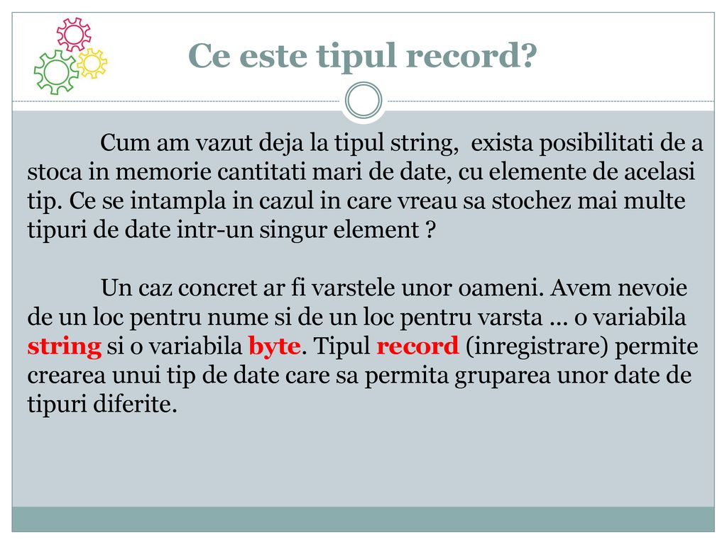

Slide 4
Record
Mulţimea de valori ale unui tip de date record este constituită din articole( înregistrări ).
Articolele sînt formate din componente, denumite câmpuri.
Fiecare câmp are un nume ( identificator de câmp).
Spre deosebire de componentele unui tablou, câmpurile pot fi de tipuri diferite.
Un tip de date articol se defineşte printr-o structură de forma

Slide 5
Definirea
type <nume tip> = record
<nume câmp 1> : T1;
<nume câmp 2> : T2;
. . .
<nume câmp n> : Tn;
end;
unde T1,T2,…,Tn specifică tipul câmpurilor respective. Tipul unui nume de câmp este arbitrar, astfel un câmp poate să fie la rândul său tot de tip articol.

Slide 6
Fiind date două variabile de tip articol de acelaşi tip, numele variabilelor pot apărea într-o ins-
trucţiune de atribuire. Această atribuire înseamnă copierea tuturor câmpurilor din membrul drept în membrul stâng.
Fiecare componentă a unei variabile de tip record poate fi specificată explicit, prin numelevariabilei şi denumirile de câmpuri, separate prin puncte.
Asupra componentelor datelor de tip articol se pot efectua toate operaţiile admise de tipul câm-
pului respectiv.
Orice tip de date articol poate servi ca tip de bază pentru formarea altor tipuri structurate.

Slide 7
Exemplu:
Program p2; type biblioteca=record den_carte,autor:string; nr_pagini:integer; end; var A:array[1..100]of biblioteca; I,n:integer; begin writeln(‘introduceti n =‘); readln(n); for i:=1 to n do begin writeln(‘introduceti carte=’,i); writeln(‘intr. Denumire carte:’); readln(A[i]. den_carte); writeln(‘introduceti autor=‘); readln(A[i].autor); writeln(‘intr.nr pagini’); readln(A[i].nr_pagini); end; for i:=1 to n do begin
Writeln(‘carte nr=‘,i); writeln(‘denumire carte:’,A[i].den_carte); writeln(‘autor:’,A[i].autor); writeln(‘nr de pagini:’,A[i].nr_pagini); end;
If (A[i].nr_pagini >500) then begin
Writeln(‘denumirea cartii’,A[i].den_carte);
Writeln(‘autor:’,A[i].autor);
Writeln(‘realizat de Stratan Iulian’);
readln
End.

Slide 8
